Slide 1

結婚あるある
ワークシートｐ７～８
Notes:
「自分らしい「幸せ」って？パートナーとの良好な関係構築のために」の第３回の授業を始めます。今回のテーマは「結婚あるある」です。

Slide 2

結婚あるある
結婚生活は順風満帆？？
結婚する前、結婚してからもトラブルは起こる
違う家庭で育った2人が１つの家庭を築くために必要なことは？
Notes:
結婚生活って順風満帆だと思いますか？結婚する前や結婚してからもトラブルは起こる可能性があります。それぞれ違う家庭で育った2人が１つの家庭を築くために必要なことを考えていきます。

Slide 3

結婚あるある
場面１：名字
場面２：パートナーの両親との関わり
場面３：結婚式
場面４：仕事（転勤）
自分の班の場面を読んで、あなたならどうするかを書いてみよう！
Notes:
ワークシートの７ページと８ページを見てください。班ごとに決められた場面を、最初は個人で読んでみましょう。読めたら、ワークシートの７ページに自分ならどうするのかを書いてみましょう。

Slide 4
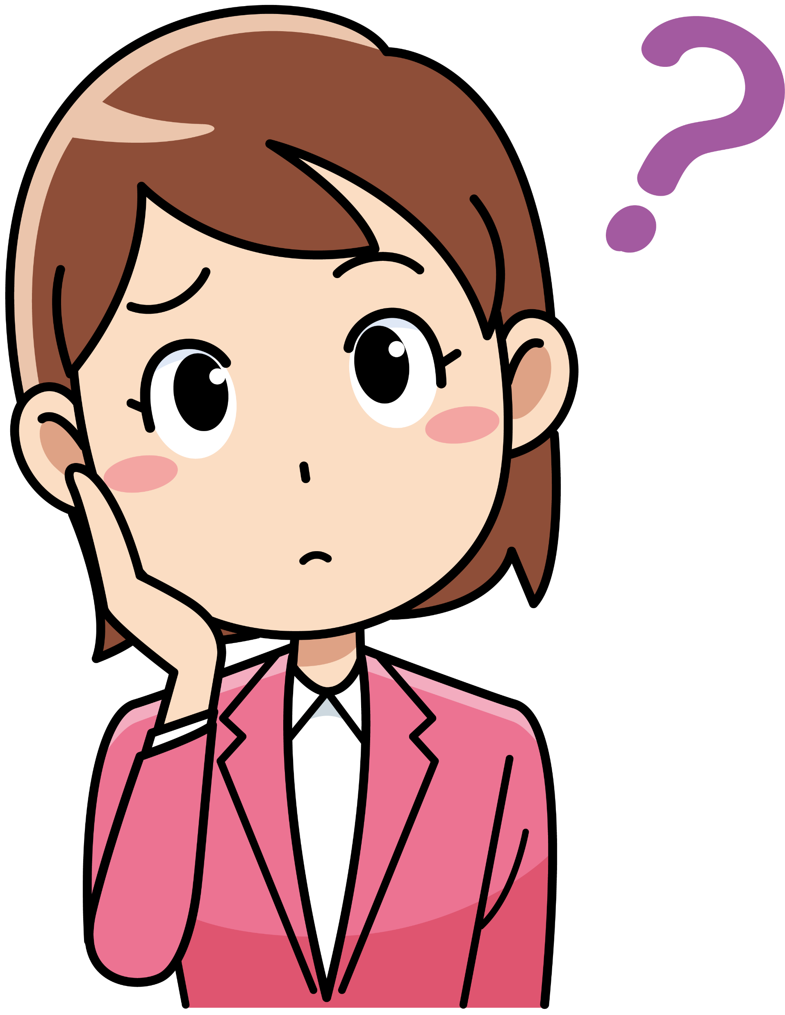
結婚あるある
班の人の意見を聞いてみよう！
自分と同じ意見や違う意見は下の枠に書こう！
いろんな人の意見を聞いたうえで…
もう一度、自分ならどうするのかを考えてみよう！
Notes:
つぎに、班の人の意見を聞いてみましょう。そして、同じ意見や違う意見、違う選択は下の枠にまとめて書きましょう。そしてもう一度、自分ならどうするのかを考えてみましょう。

Slide 5
結婚あるある
自分の班で考えなかった場面について考えてみよう！
場面１：名字
場面２：パートナーの両親との関わり
場面３：結婚式
場面４：仕事（転勤）
それぞれ選んで、理由も書いてみよう！
クラスで意見を共有してその考えも参考にしてみよう
Notes:
自分の班では考えなかった場面について考えてみましょう。それぞれの理由も簡単に書きましょう。先ほどのグループワークで出た意見を各班発表してください。選択肢で悩んでいる人は、各班の発表の内容も参考にしましょう。

Slide 6
良い夫婦関係
夫婦でトラブルが起こった時にはどうやって解決したらいいのか
良い夫婦関係を築くにはどうしたらいいだろうか
Notes:
さて、さまざまな場面について考えましたが、夫婦でトラブルが起こった時には、どうやって解決したらよいのでしょうか。良い夫婦関係を築くために必要なことを最後にまとめて書いてみましょう。

Slide 7
今日の授業の感想を書こう
・今日の授業で学んだことを踏まえて、ふり返りシートの問いに答えましょう。
〇学びの確認
□結婚生活で起こりうる問題について理解できた。
□良い夫婦関係であるために求められる力を理解できた。
Notes:
今回の学びをまとめましょう。ワークシートの８ページの一番下にある学びの確認を見てください。結婚生活で起こりうる問題について理解できましたか。良い夫婦関係であるために求められる力を理解できましたか。達成できていると思ったら、四角にチェックをつけましょう。1６ページを見てください。ふり返りシートに書いてある問いに答えましょう。

